Slide 2
DZIEŃ EDUKACJI NARODOWEJ
14 PAŹDZIERNIK 2019r

Slide 8
„ Nauczyciel –
Otwiera umysł,
Prowadzi za rękę,
Kształtuje przyszłość,
Dotyka serca...”

Slide 9
Dziękujemy za …

Slide 10
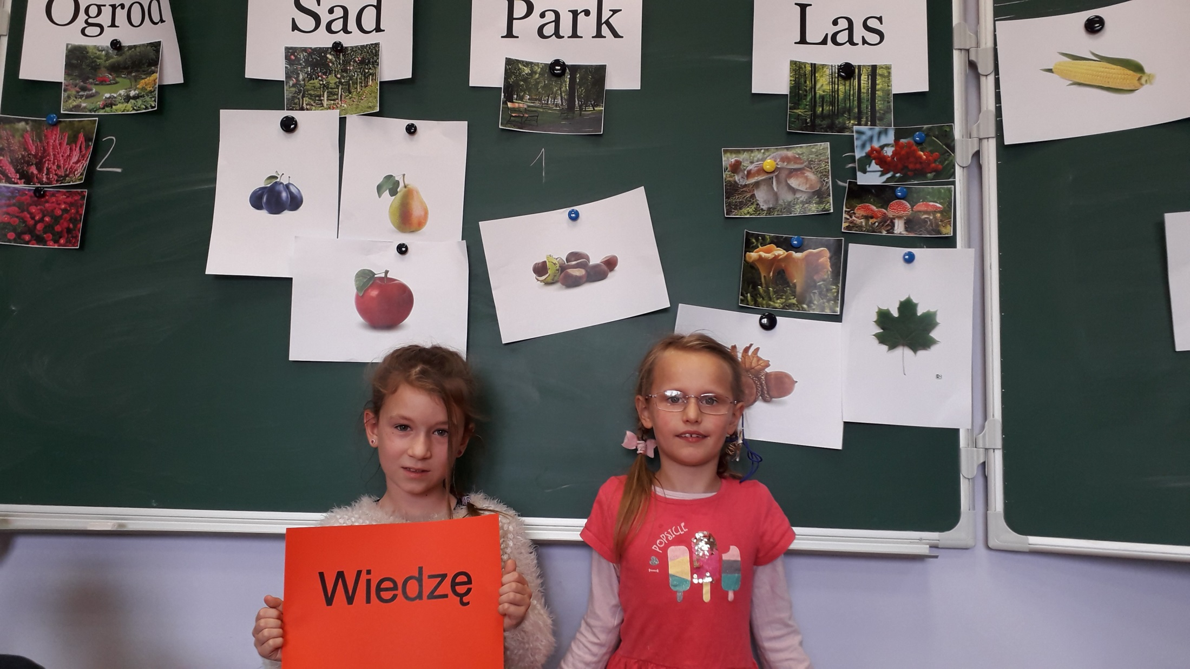

Slide 11
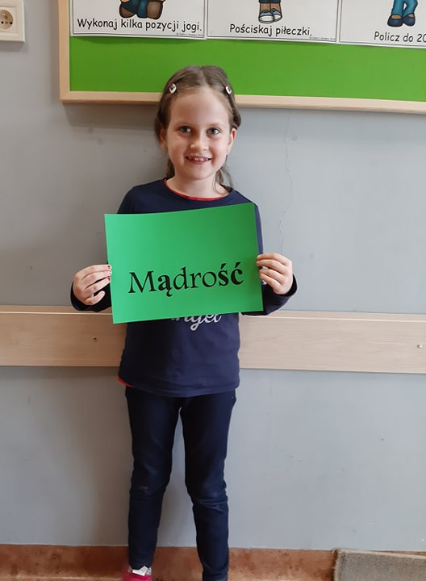

Slide 12
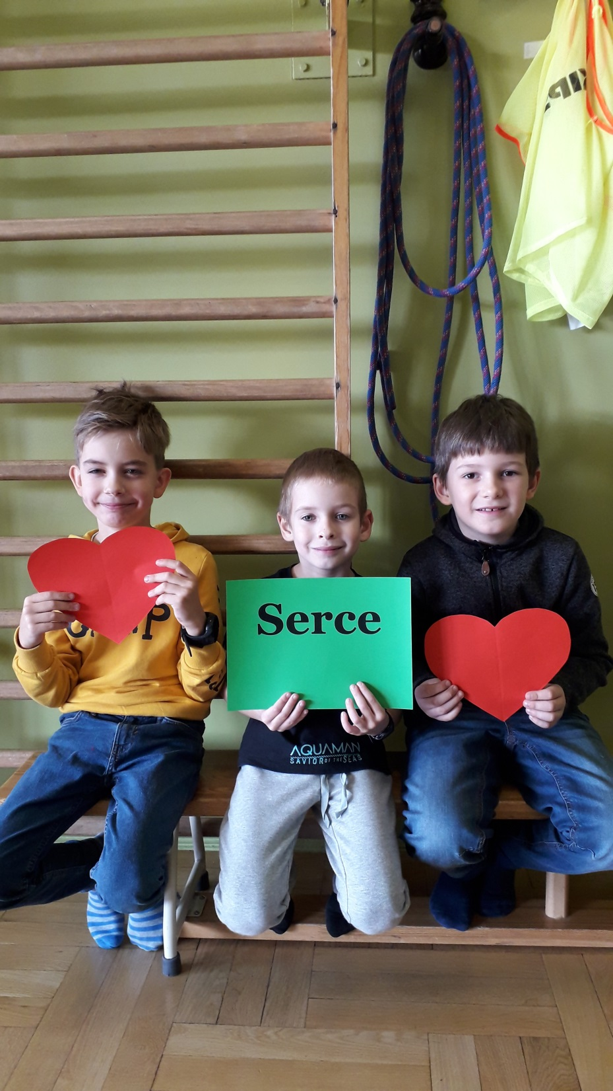

Slide 13
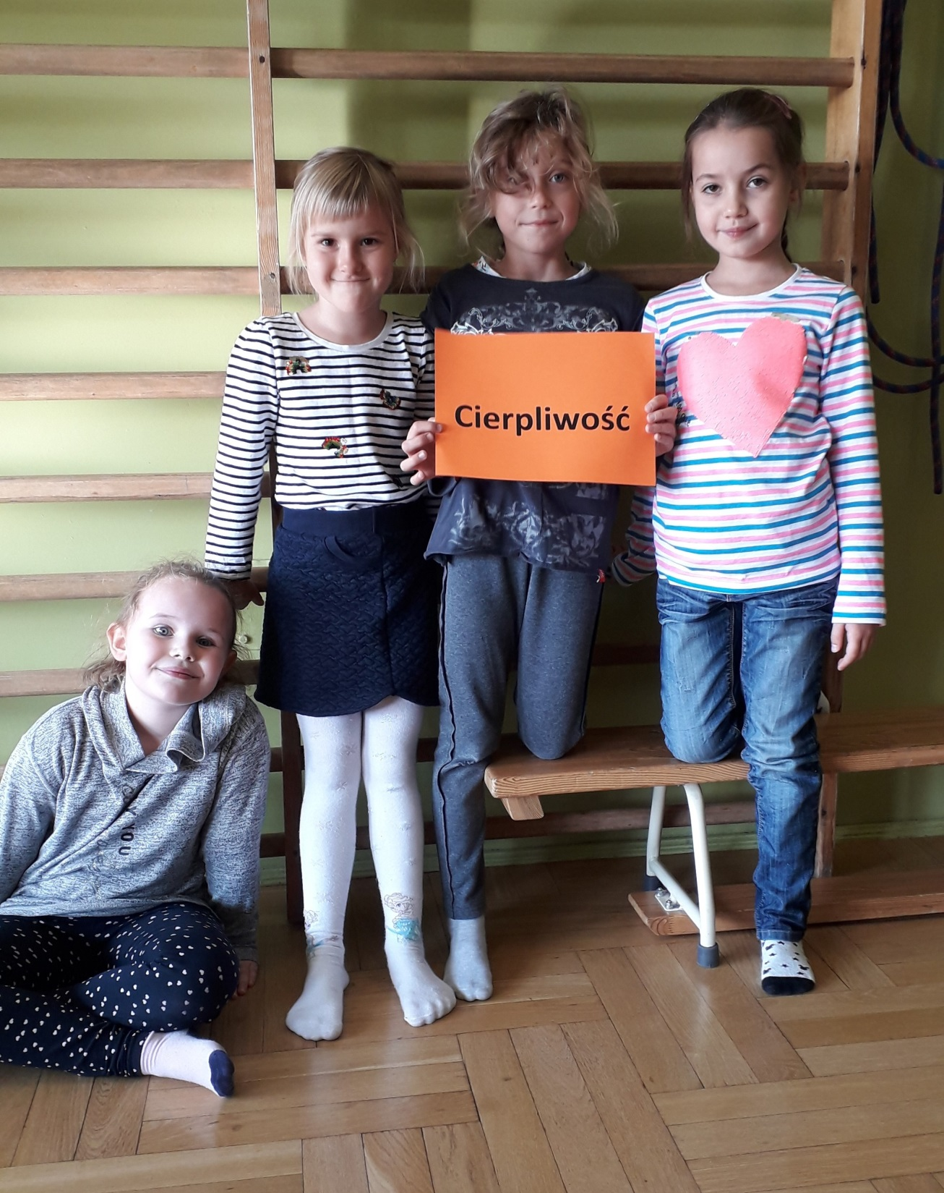

Slide 14
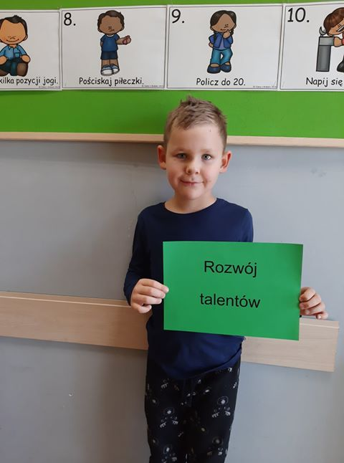

Slide 15
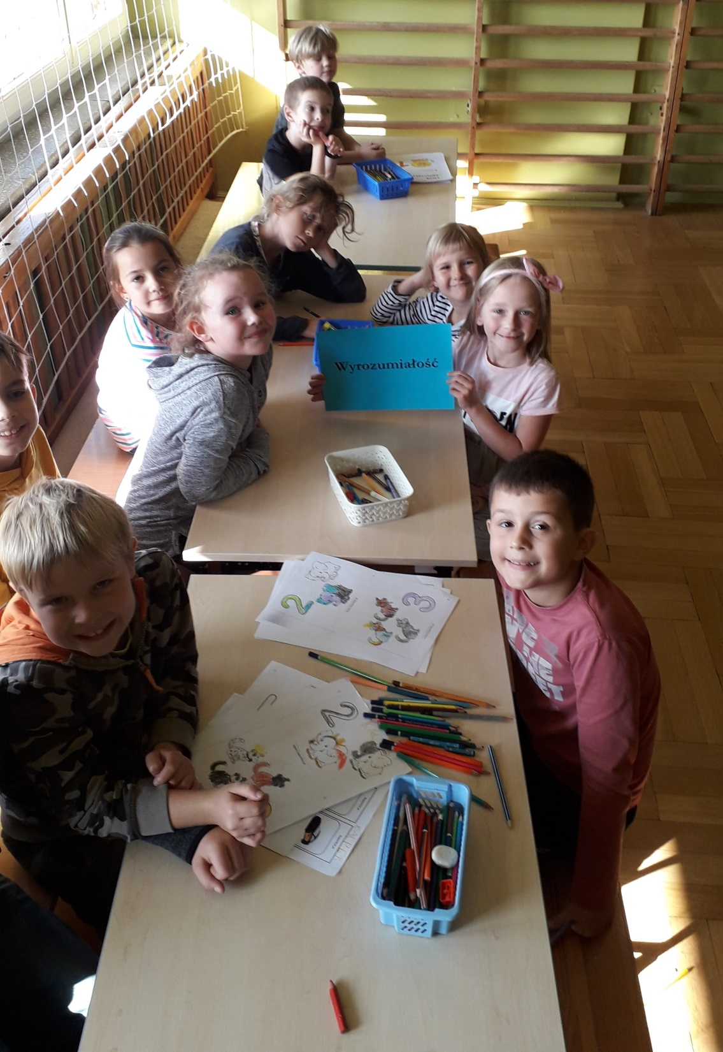

Slide 16
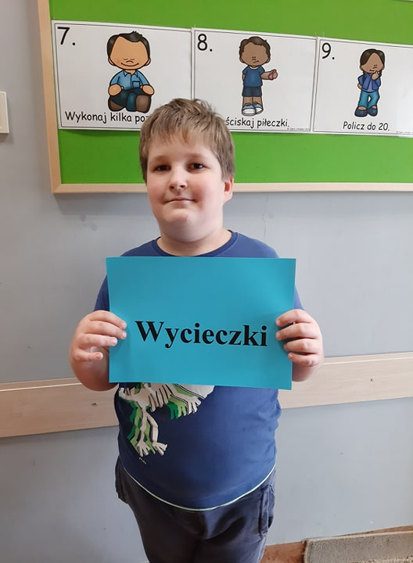

Slide 17
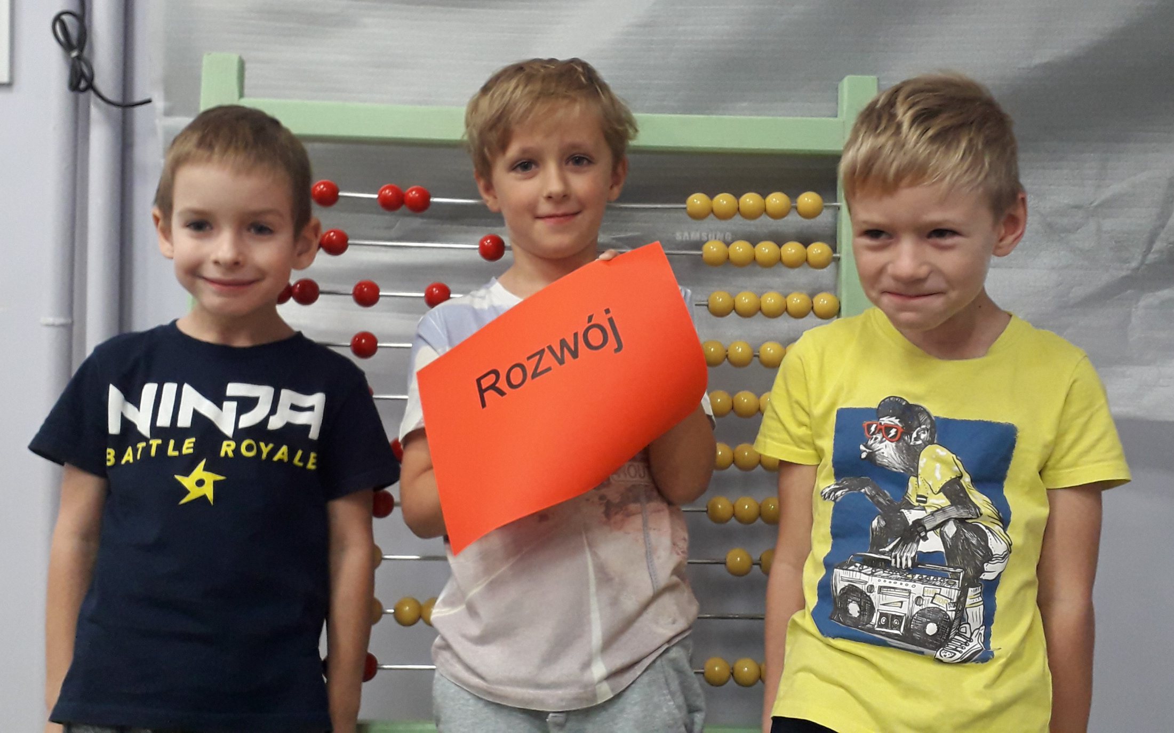

Slide 18
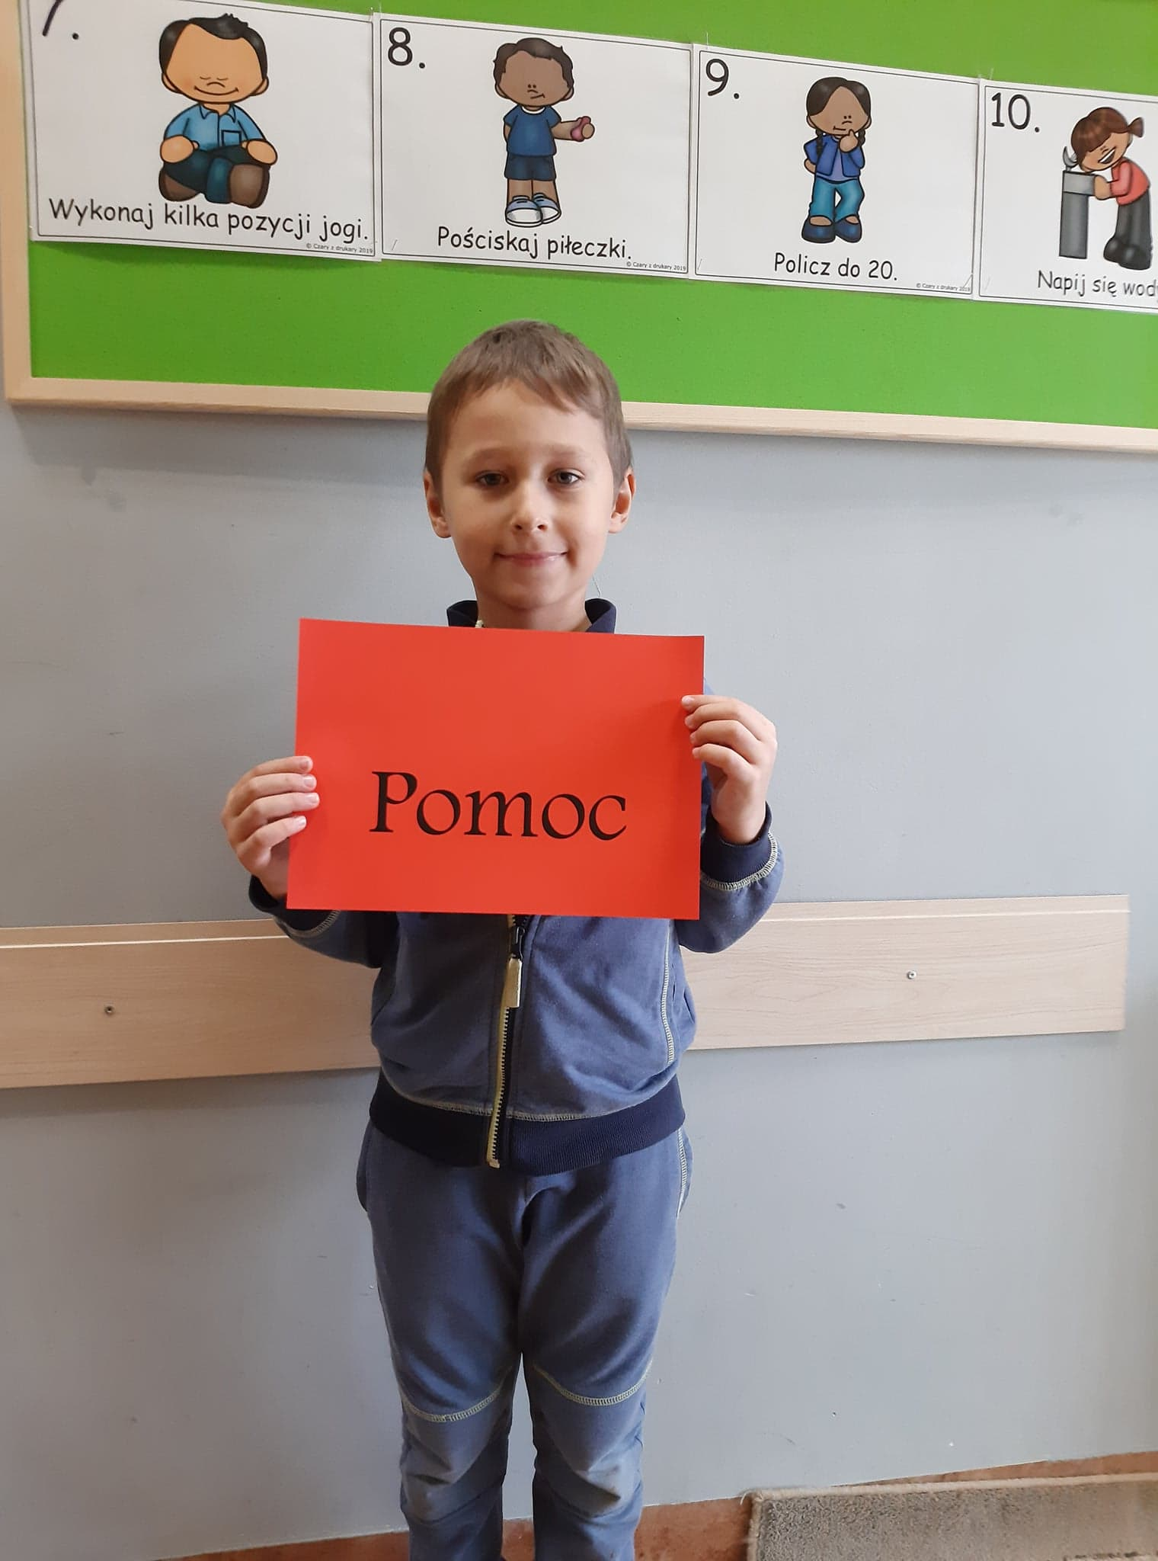

Slide 19
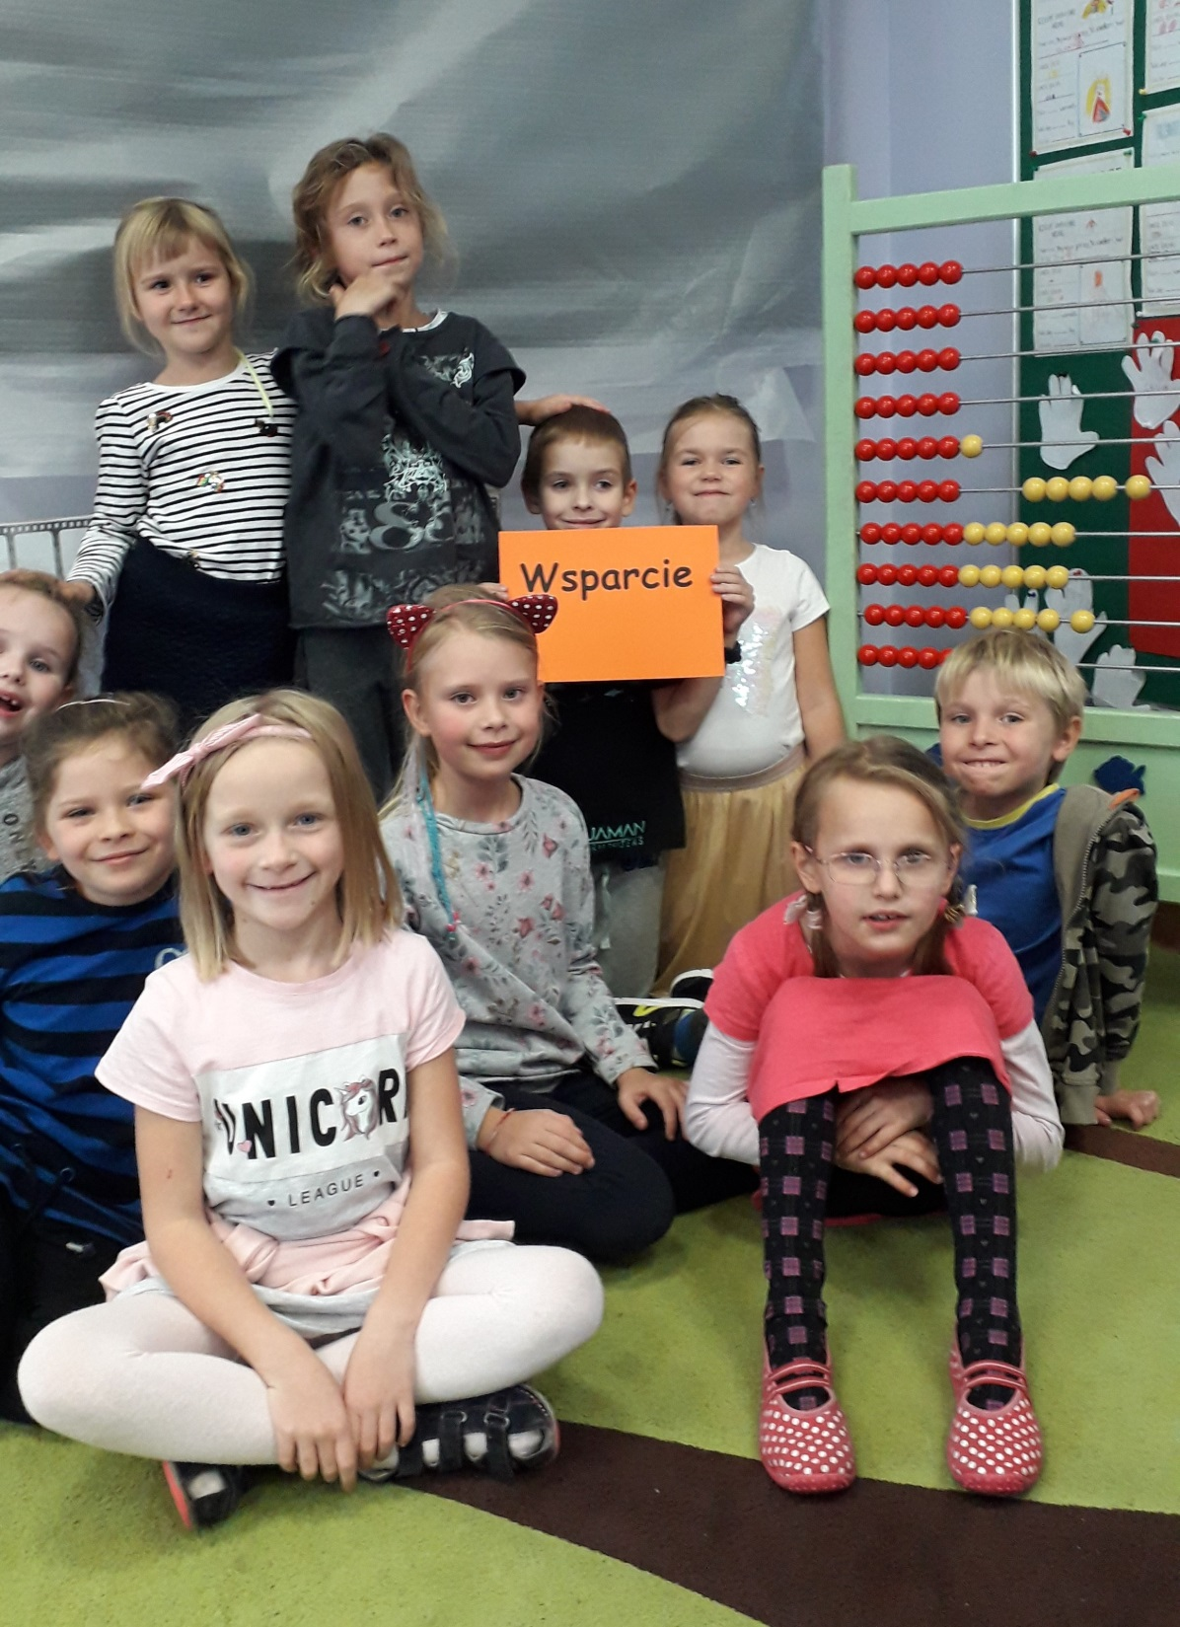

Slide 20
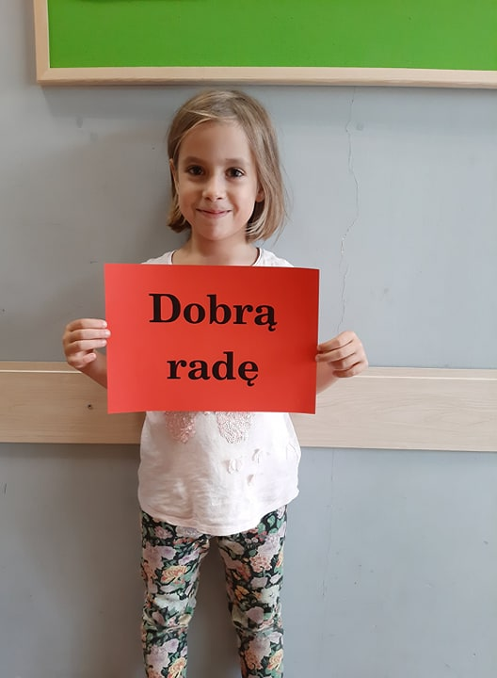

Slide 21
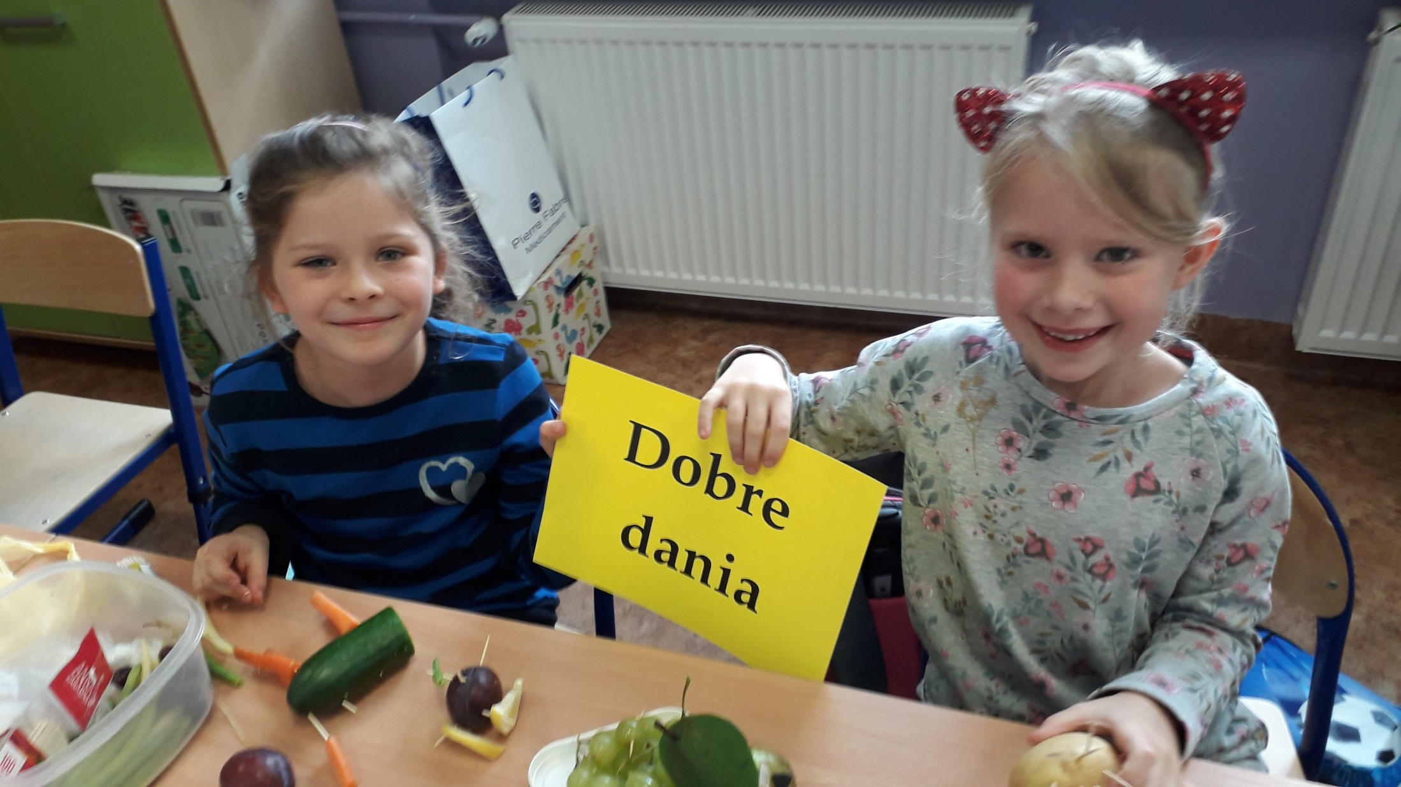

Slide 22
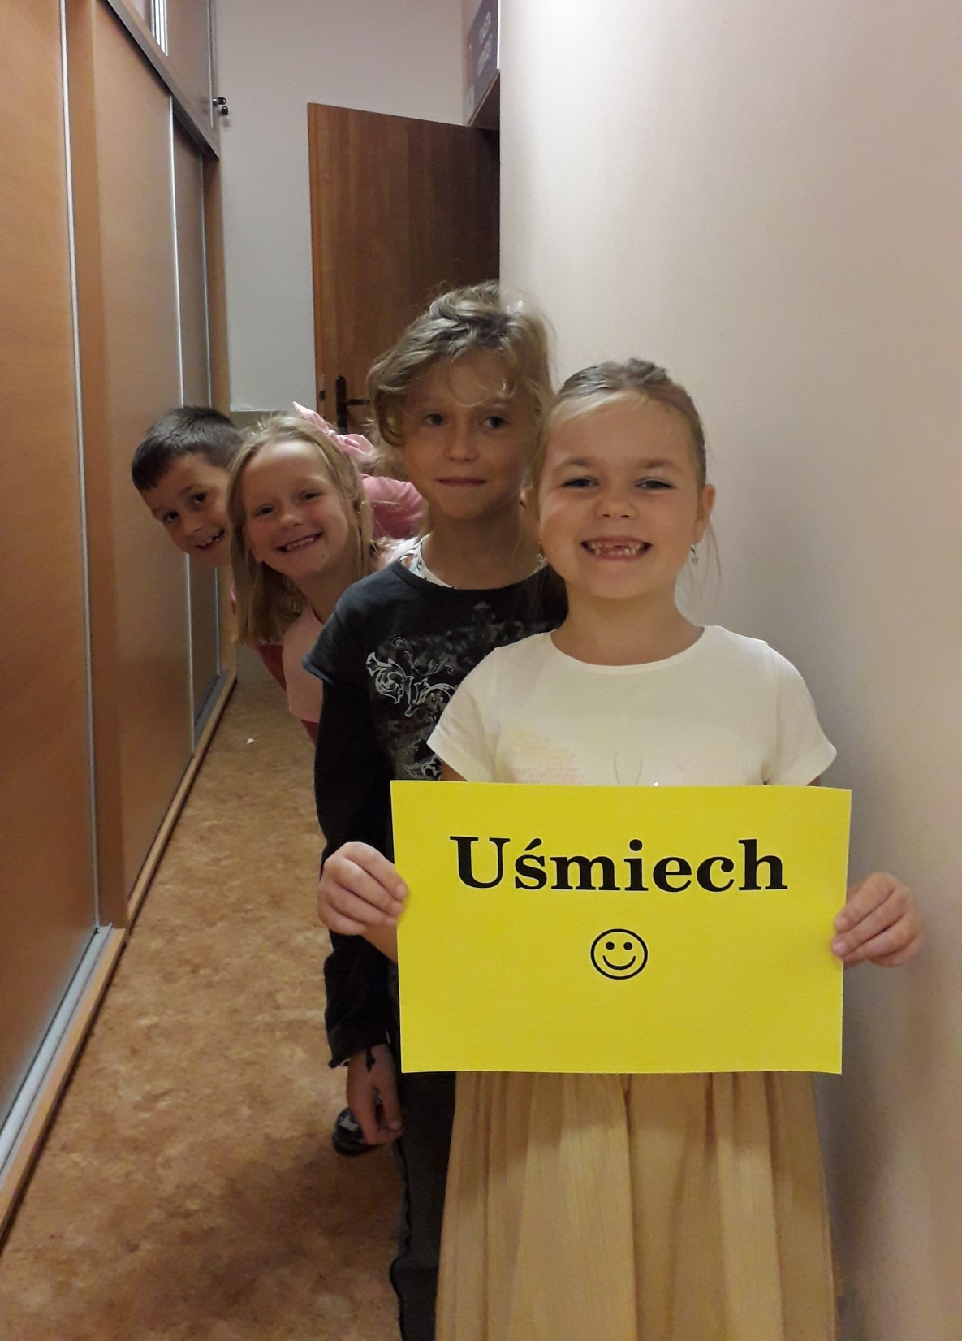

Slide 23
„Nauczyciel … to przewodnik,
sternik łodzi
Jednakże energia, która tę łódź napędza,
musi pochodzić od uczących się”

Slide 24
KONIEC

